Slide 1
শ্রেণিঃ ৯ম বিষয়ঃ তথ্য ও যোগাযোগ প্রযুক্তি
প্লাটিনাম মাধ্যমিক বিদ্যালয়

Slide 2
দ্বিতীয় অধ্যায় কম্পিউটার ও কম্পিউটার ব্যবহারকারীর নিরাপত্তা
এ অধ্যায় শেষে আমরা যা শিক্ষতে পারবঃ-
কম্পিউটার রক্ষণাবেক্ষণে সফটওয়্যারের গুরুত্ব ব্যাখ্যা করতে পারব ।
Software Uninstall & Software Delete-এর পার্থক্য করতে পারব।
কম্পিউটার,তথ্য-উপাত্ত ও সফটওয়্যারের নিরাপত্তা পাসওয়ার্ড ও এন্টি ভাইরাস ব্যবহারের গুরুত্ব ব্যাখ্যা করতে পারব।
সাধারন ও সামাজিক সাইটসমূহের মধ্যে পার্থক্য নিরুপণ গুরুত্ব করতে পারব।
অতিমাত্রায় ইন্টারনেট ব্যবহারের ফলাফল বিশ্লেষণ করতে পারব।
অতিমাত্রায় গেমস খেলার নিবাচক দিকগুলো ব্যাখ্যা করতে পারব।
সফটওয়্যার পাইরেসির বিষটি বর্ণনা করতে পারব।
কপিরাইট আইনের গুরুত্ব ব্যাখ্যাকরতে পারব।
ইন্টারনেট তথ্যের অবাধ প্রবাহের সাথে সাথে নিরাপত্তা প্রয়োজনীয় ব্যাখ্যা করতে পারব।
কম্পিটারের ট্রাবল শ্যুটিং- এর গুরুত্ব ব্যাখ্যা করতে পারব।
যথাযথ প্রক্রিয়া অবলম্বন করে নির্দিষ্ট Software install/uninstall করতে পারব।
Unique পাসওয়ার্ড তৈরি করতে পারব এবং
কম্পিউটার সাধারন সমস্যার ট্রাবলশ্যুট করতে পারব ।

Slide 3
আজকের পাঠ
কম্পিউটার রক্ষণাবেক্ষণে সফটওয়্যারের গুরুত্ব
Software Uninstall
Software Delete

Slide 4
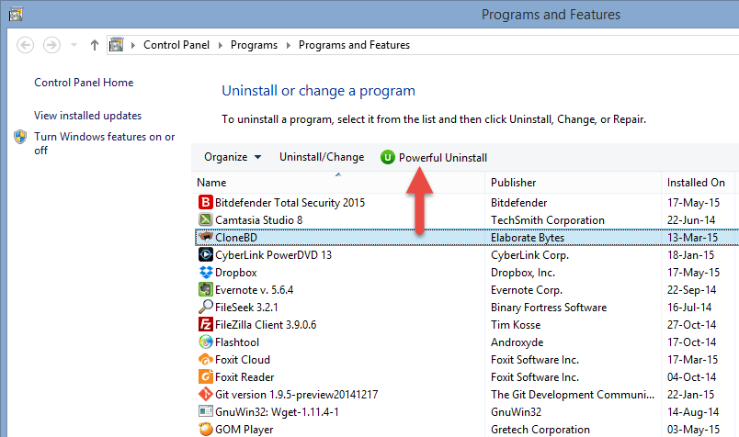
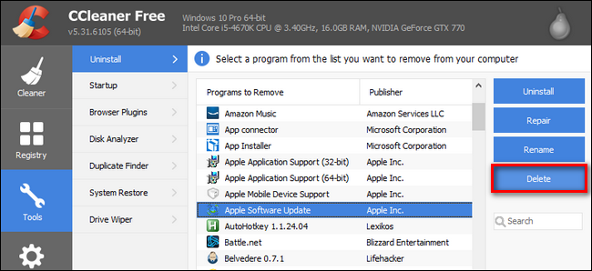
Software Uninstall & Software Delete-এর পার্থক্য
Software install/uninstall
Software Delete

